Slide 1
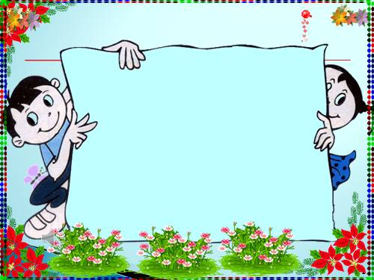

NHIỆT LIỆT CHÀO MỪNG QUÝ THẦY CÔ
VỀ THĂM VÀ DỰ LỚP 2
MÔN: MĨ THUẬT
GV:
NĂM HỌC: 2025 - 2026

Slide 2

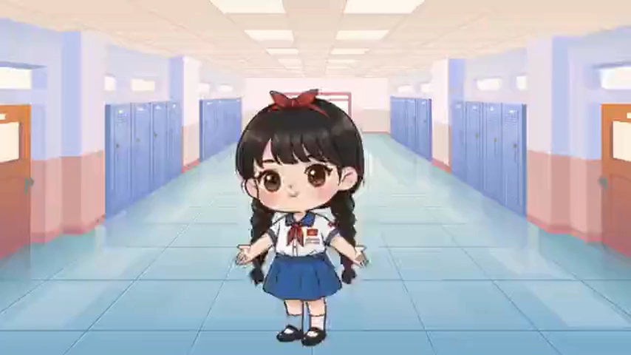

Slide 3






Slide 4
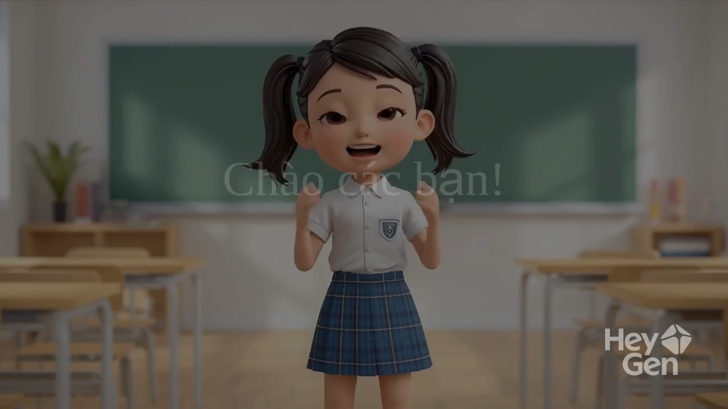

Slide 5

NGƯỜI TÔI ÔYÊU TI THƯƠNG

Slide 6
Chủ đề: Mùa thu quê em
Bài 2: Vui tết trung thu (Tiết 2)
Hoạt động 3: Luyện tập sáng tạo.
Hoạt động 4: Trưng bày sản phẩm và chia sẻ.
Hoạt động 5: Vận dụng

Slide 7
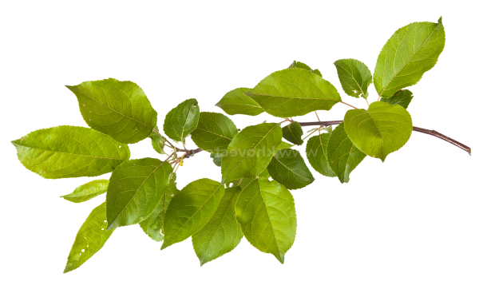



Slide 8
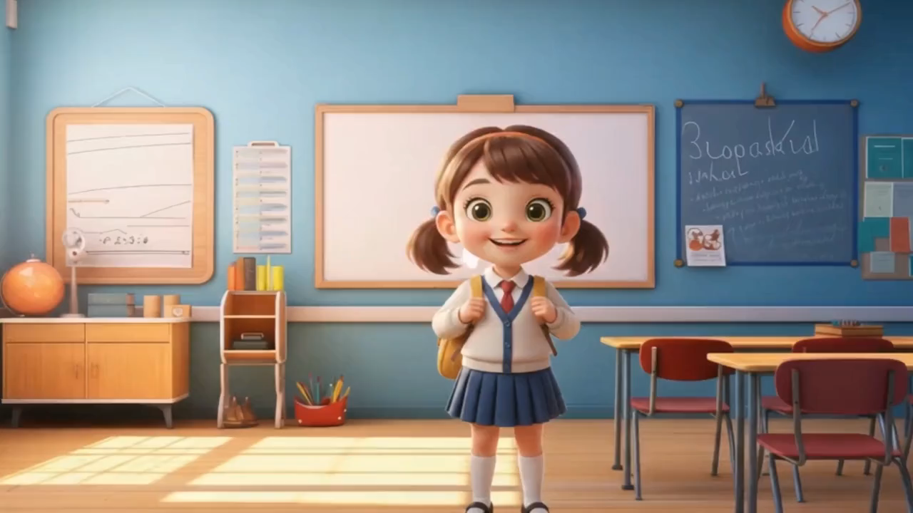

Slide 9




TRÒ CHƠI

Slide 10


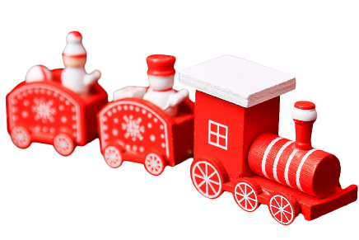





MsPham
0936082789
Hộp quà bí ẩn
Play
Next
Notes:
- Chia lớp thành 2 team: A và B.
- Các đội lần lượt chọn 1 hộp quà bất kì
- Đội nào trả lời nhanh và đúng nhất sẽ được cộng 1 SAO
- Click: Team A or Team B để nhận SAO

Slide 11



Team A
MsPham
0936082789
Team B
Chia lớp thành 2 đội
Nhấn vào “team A” hoặc “team B” để thưởng sao cho đội đó.
End
Notes:
- Chia lớp thành 2 team: A và B.
- Các đội lần lượt chọn 1 hộp quà bất kì
- Đội nào trả lời nhanh và đúng nhất sẽ được cộng 1 SAO
- Click: Team A or Team B để nhận SAO

Slide 12


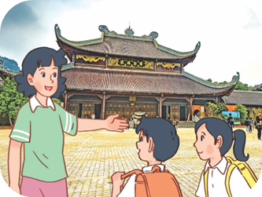


C. Năm
A. Cách vẽ trung thu gồm mấy bước?
B. Không có bước vẽ đêm trung thu?
B. Bốn
A. Ba
back

Slide 13

A. Vẽ hình mặt nạ
A: Không cần vẽ bước 1….
B: Bước 1 vẽ trung thu là
gì?
B. Vẽ hoạt động đặc trưng của tết trung thu
C. Vẽ màu TT
back

Slide 14
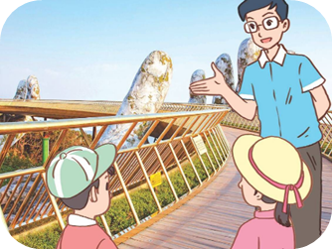

A. Vẽ tiếp các hình ảnh xung quanh
A: Bước 2 cách vẽ trung thu là…..?
B: Không có bước hai vẽ trung thu….?
B. Không vẽ
C. Hoàn thiện bài
back

Slide 15
Team A
MsPham
0936082789
Team B
Chia lớp thành 2 đội
Nhấn vào “team A” hoặc “team B” để thưởng sao cho đội đó.
End
Notes:
- Chia lớp thành 2 team: A và B.
- Các đội lần lượt chọn 1 hộp quà bất kì
- Đội nào trả lời nhanh và đúng nhất sẽ được cộng 1 SAO
- Click: Team A or Team B để nhận SAO

Slide 16
Tam biệt
Exit

Slide 17
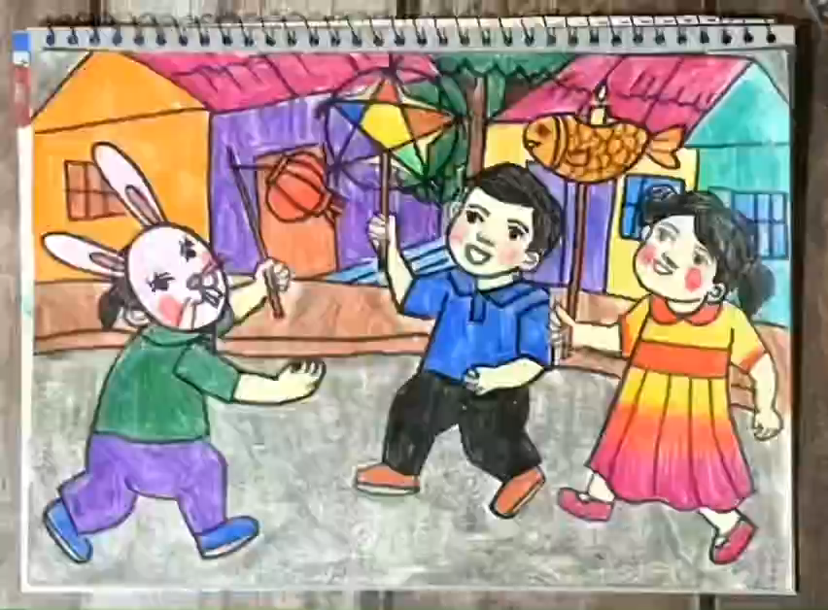

Slide 18
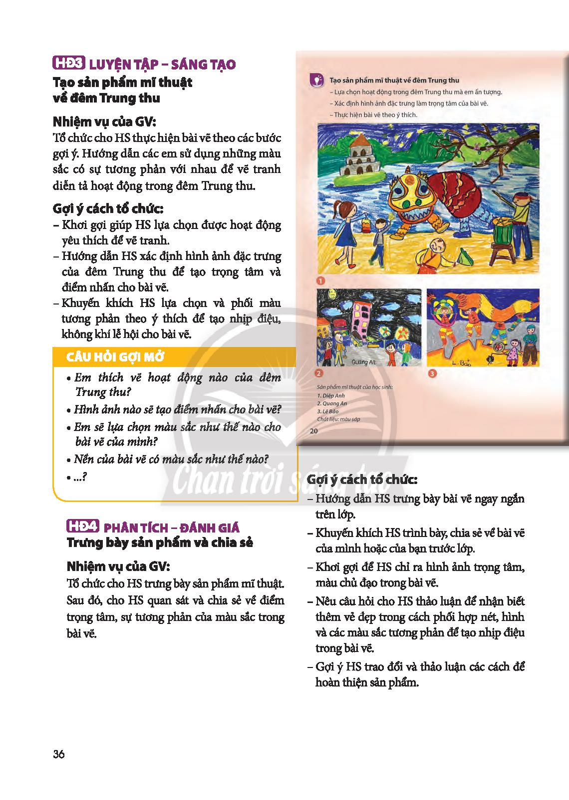
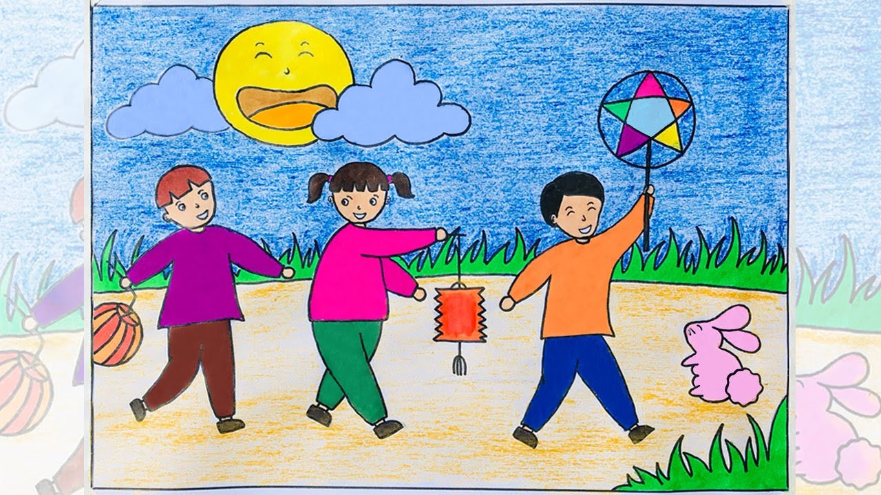
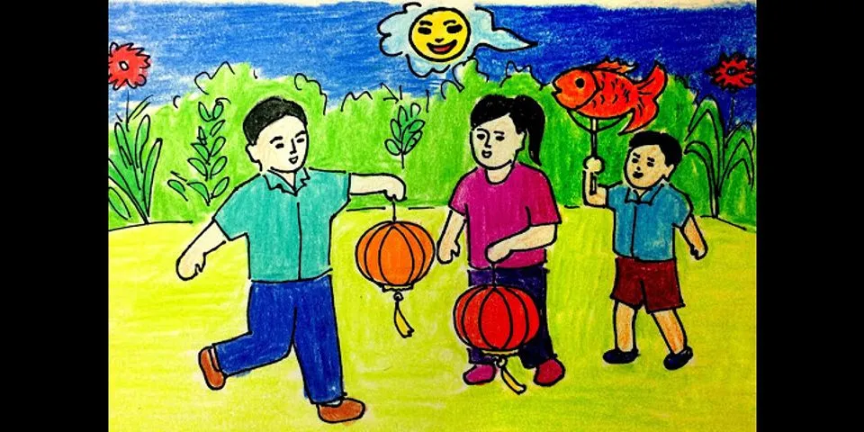
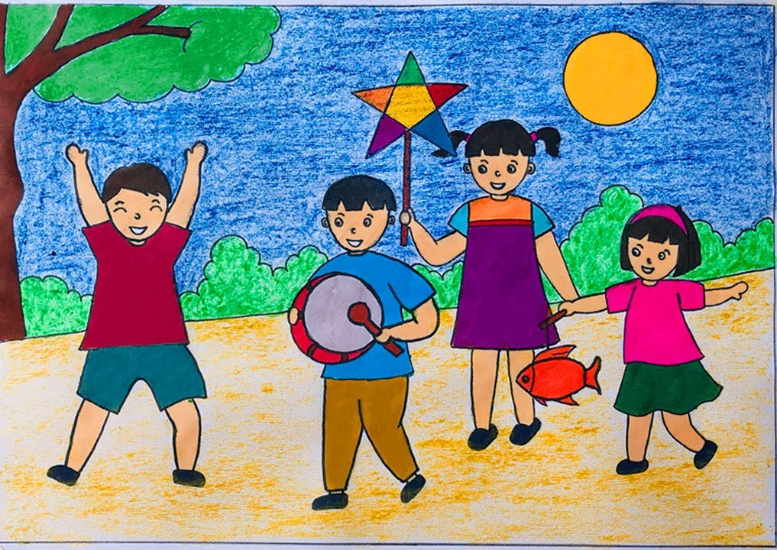
Quan sát bài vẽ tham khảo

Slide 19
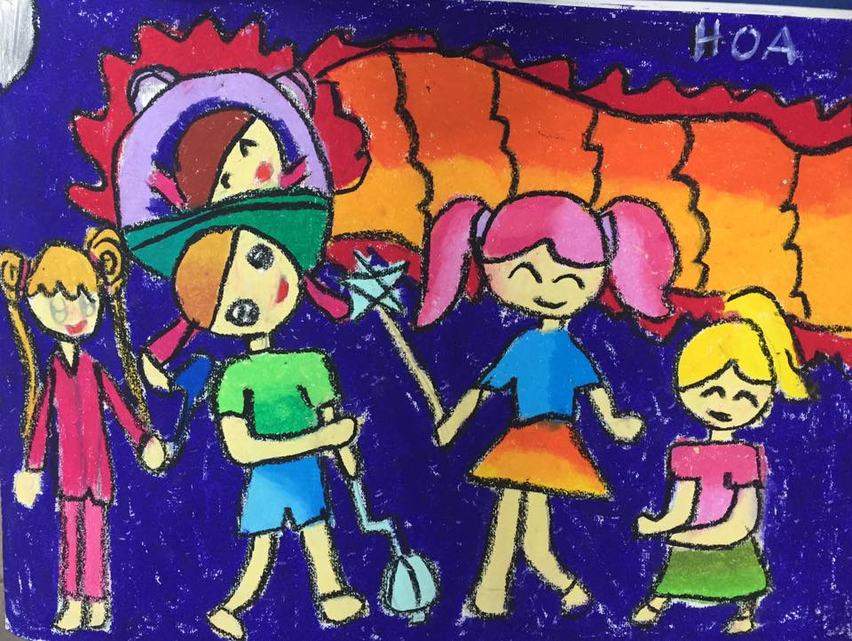
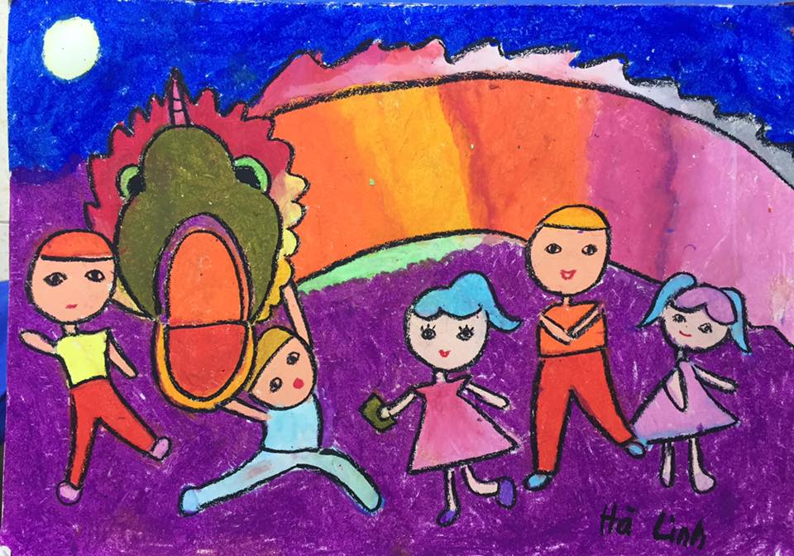
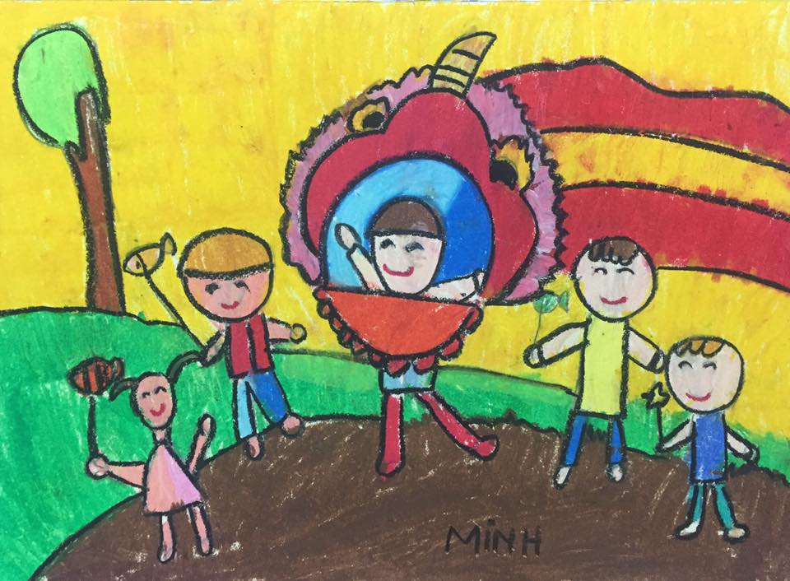
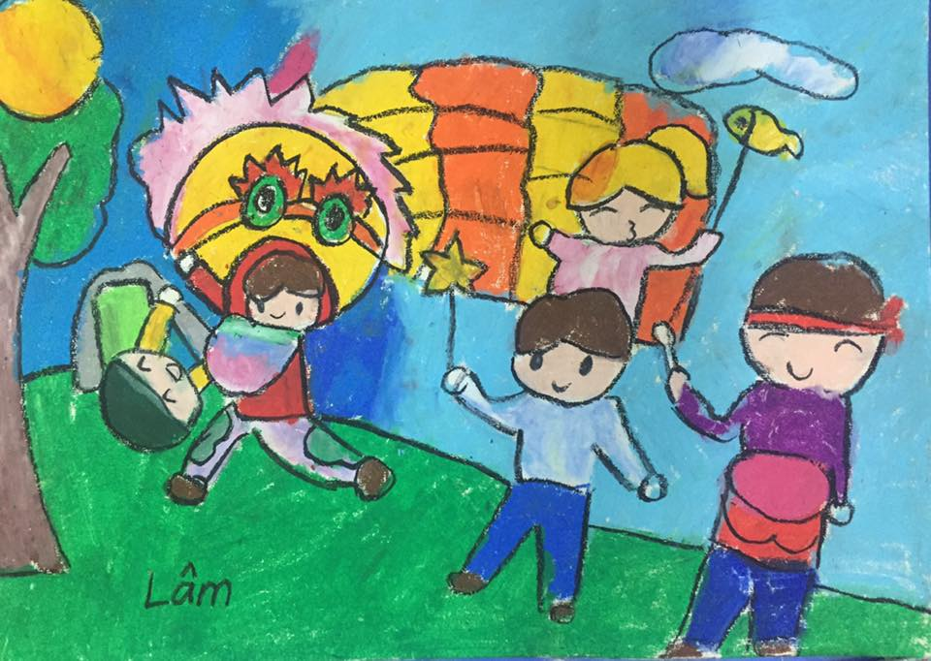
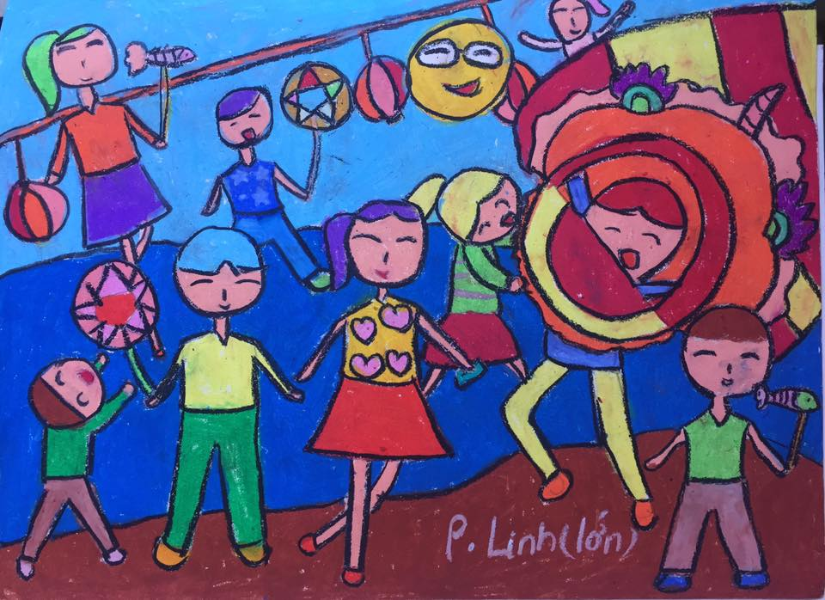
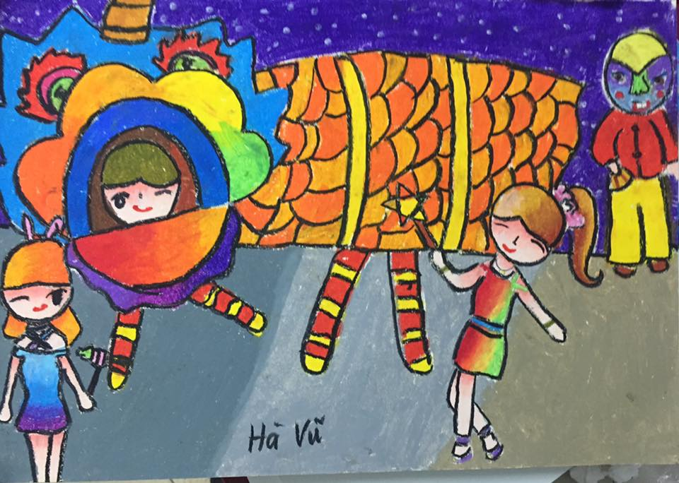
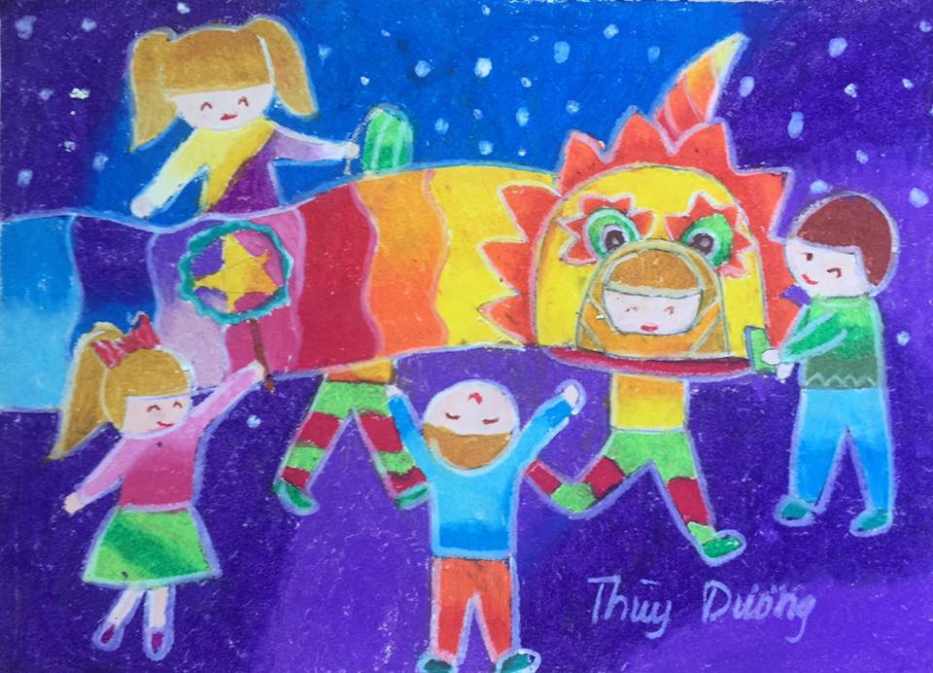
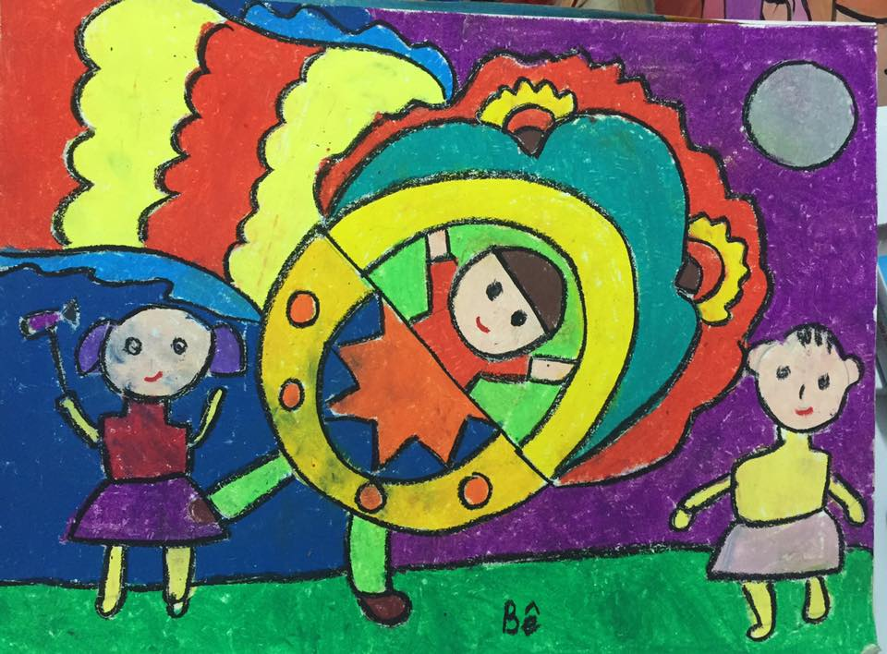
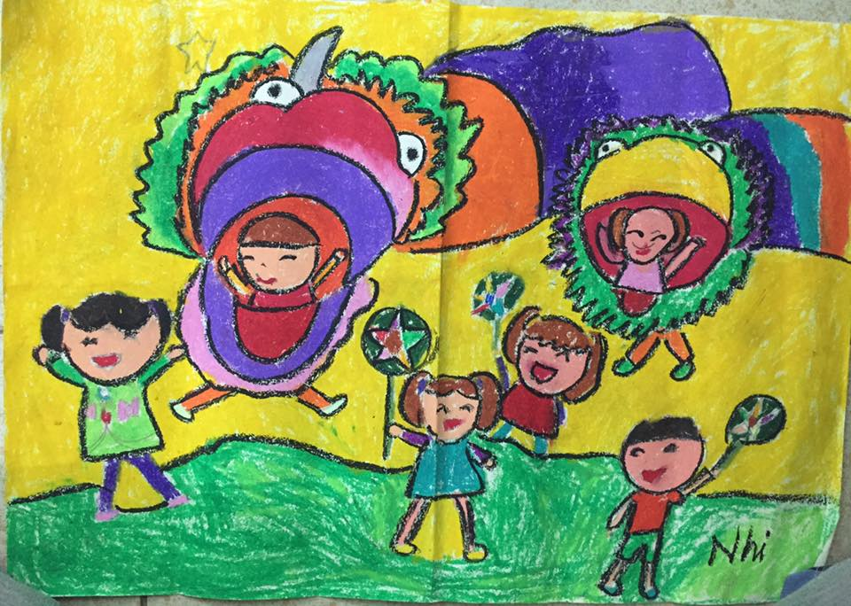

Slide 20


Hoạt động 3- Làm tiếp sản phẩm của Tiết 1 và hoàn thiện sản phẩm.
LUYỆN TẬP –SÁNG TẠO

Slide 21

HOẠT ĐỘNG 4
PHÂN TÍCH ĐÁNH GIÁ
Trưng bày sản phẩm và chia sẻ.

Slide 22

Trưng bày sản phẩm và chia sẻ
+ Em thích sản phẩm nào nhất?
+ Màu sắc của bức tranh có tương phản, có làm nổi bật
nhân vật chính của bức tranh?
+ Đường nét trong bức tranh đã hài hòa chưa?
+ Em ấn tượng mạnh với đặc điểm gì trong tác phẩm của bạn?

Slide 23
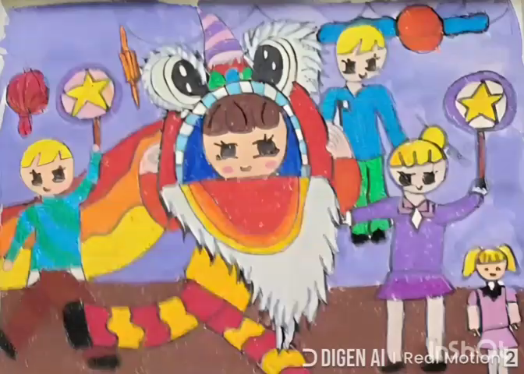
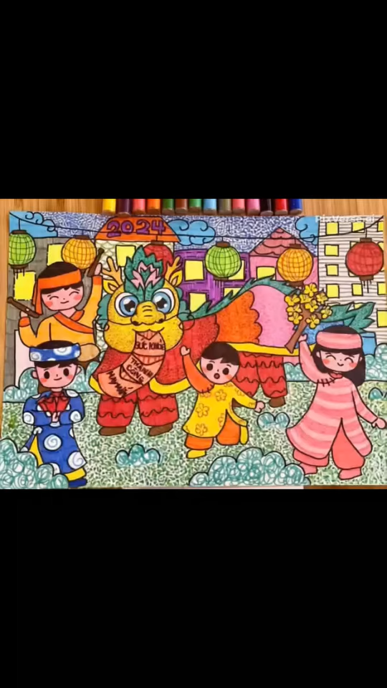

Slide 24
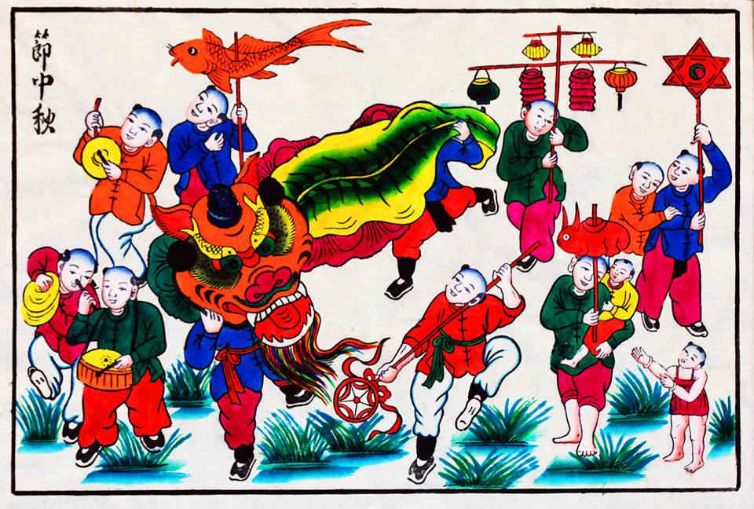
HOẠT ĐỘNG 5:VẬN DỤNG - PHÁT TRIỂN
XEM TRANH DÂN GIAN
“Múa sư tử”,
dòng tranh dân gian
Hàng Trống.

Slide 25
+ Nêu cảm nhận về đặc trưng, đường nét, màu sắc và hoạt động trong bức tranh.
Đường nét: Uyển chuyển, hài hòa
Màu: xanh đậm, xanh lá cây, xanh dương tương phản với các màu nổi bật như hồng, vàng, cam, đỏ.

Slide 26
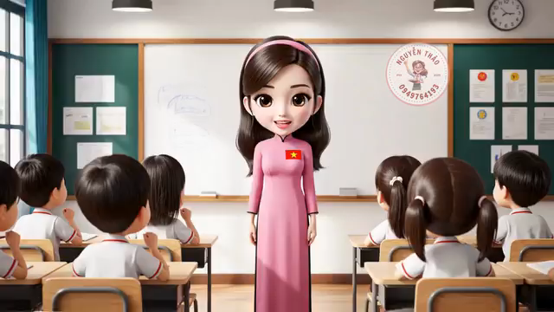

Slide 27

CẢM ƠN CÁC EM ĐÃ CHÚ Ý LẮNG NGHE!

